Slide 1
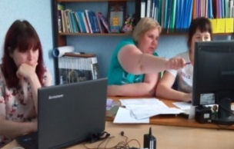
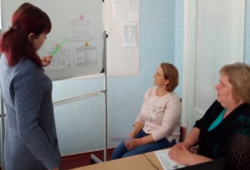
Паспорт проекта
«ОПТИМИЗАЦИЯ ПРОЦЕССА ПОДГОТОВКИ К ОБРАЗОВАТЕЛЬНОЙ ДЕЯТЕЛЬНОСТИ ПО ФИЗИЧЕСКОЙ КУЛЬТУРЕ»
Общая информация:
Наименование органа местного самоуправления:
Управление образования администрации Яковлевского городского округа.
Наименование образовательной организации:
Муниципальное бюджетное дошкольное образовательное учреждение «Детский сад с.Кривцово Яковлевского городского округа»
Границы процесса: от сообщения воспитателя детям о подготовке к ОД
по физической культуре до перехода воспитанников из группы в спортивный зал.
Дата начала проекта: 04.03.2020 г.
Дата окончания проекта: 26.05.2020 г.
Обоснование выбора процесса:
1.Временные потери на подготовку к ОД по физической культуре.
2.Возникновение конфликтных ситуаций между детьми во время переодевания к ОД по физической культуре.
3.Отсутствие специального места для хранения спортивного инвентаря.
4.Выполнение дополнительных действий по подготовке к ОД.
5.Отсутствие алгоритма подготовки к ОД по физической культуре.
сокращение времени подготовки к ОД по физической культуре за счет усовершенствования развивающей предметно-пространственной среды.
.
Цель проекта:
Эффекты проекта:
1.Устранение временных потерь за счёт создания алгоритма подготовки к ОД по физической культуре.
2.Снижение риска возникновения конфликтных ситуаций.
3. Приобретение мобильного стеллажа для хранения спортивного инвентаря.
4. Упрощение процесса подготовки к образовательной деятельности.

Slide 2
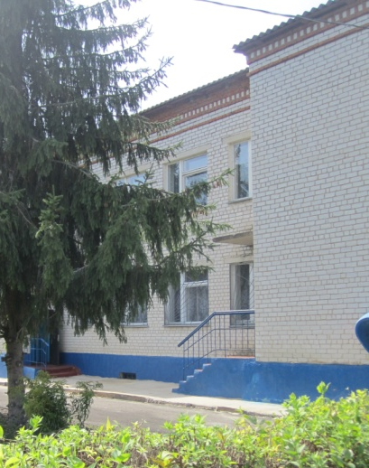
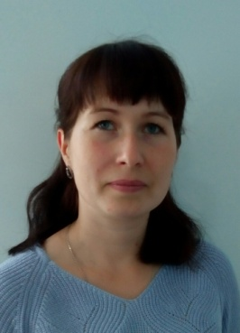
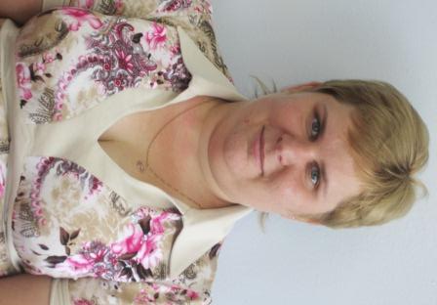
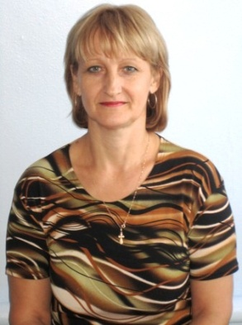
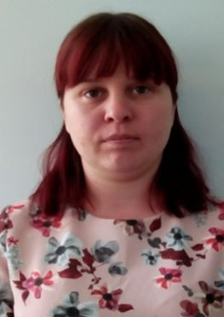
Команда проекта
Руководство проектом
  Заказчик проекта
        Руководитель проекта
Женова
Ирина Викторовна,
заведующий
Минюкова
Татьяна Сергеевна,
воспитатель
Рабочая группа проекта
Молчанова
Валентина Ивановна,
воспитатель
Кузнецова
Ольга Николаевна, воспитатель

Slide 3


Введение в предметную область
(описание ситуации «как есть»)
Карта текущего состояния процесса «Оптимизация процесса подготовки к образовательной деятельности по физической культуре»
ШАГ 1
ШАГ 2
ШАГ 3
Воспитатель
Сообщает воспитанникам о подготовке к образовательной деятельности по физической культуре
(1- 2 мин)
Воспитатель
Наведение порядка воспитанниками в игровых центрах активности
(8-10 мин)
Воспитатель
Подготовка к ОД по физической культуре
(переодевание, подготовка инвентаря)
(15-20 мин)
4
ВХОД
5
2
1
2
1
3
ШАГ 4
ШАГ 5
Воспитатель
Построение воспитанников
(1-2 мин)
Воспитатель
Переход воспитанников из группы в спортивный зал
(1-2 мин)
ВЫХОД
1.Временные потери
2.Отсутствие визуализации
3. Возникновение конфликтных ситуаций при переодевании воспитанников
4. Отсутствие специального места хранения детской спортивной формы
5.Затруднения при подготовке спортивного инвентаря
ВПП (время протекания процесса) – 26-36 мин.

Slide 4
Введение в предметную область (описание ситуации «как есть»)
Пирамида проблем
Федеральный
уровень
Не выявлены
Региональный уровень
1.Временные потери
2.Отсутствие визуализации
3. Возникновение конфликтных ситуаций при переодевании воспитанников
4. Отсутствие специального места хранения детской спортивной формы
5.Затруднения при подготовке спортивного инвентаря
Не выявлены
Уровень образовательной организации
1
2
3
4
5

Slide 5
Введение в предметную область
(описание ситуации «как есть»)
Анализ проблем
Проблема | Первопричина | Способ решения | Экономия времени, мин.
1.Временные потери | Отсутствие визуализации игрового пространства в центрах активности | Создание элементов визуализации игрового пространства | 2-4
 |  | Создание графика дежурств в центрах активности для детей | 2-3
2.Отсутствие визуализации | Отсутствие алгоритма переодевания | Разработка алгоритм переодевания | 1-2
 | Отсутствие алгоритма подготовки инвентаря к ОД по физической культуре | Разработка алгоритма подготовки спортивного инвентаря к ООД | 1-2
3. Возникновение конфликтных ситуаций при переодевании воспитанников | Несогласованные действия детей | Создание комфортного пространства для переодевания | 3-4
4. Отсутствие специального места хранения детской спортивной формы | Нагромождение одежды в детских шкафчиках | Приобретение мобильного стеллажа для хранения спортивной одежды | 3-4
5.Затруднения при подготовке спортивного инвентаря | Несогласованность действий | Разработка алгоритма подготовки спортивного инвентаря к ОД | 2-3
 |  | Разработка графика ответственных | 1-2

Slide 6
Введение в предметную область
(описание ситуации «как будет»)
Карта текущего состояния процесса «Оптимизация процесса подготовки к образовательной деятельности по физической культуре»
ШАГ 1
ШАГ 2
ШАГ 3
Воспитатель
Сообщает воспитанникам о подготовке к образовательной деятельности по физической культуре
(1-2 мин)
Воспитатель
Наведение порядка воспитанниками в игровых центрах активности
(3-4 мин)
Воспитатель
Подготовка к ОД по физической культуре
(переодевание, подготовка инвентаря)
(10-12 мин)
ВХОД
ШАГ 4
ШАГ 5
Воспитатель
Построение воспитанников
(1-2 мин)
Воспитатель
Переход воспитанников из группы в спортивный зал
(1-2 мин)
ВЫХОД
ВПП (время протекания процесса) 16– 22 мин.

Slide 7
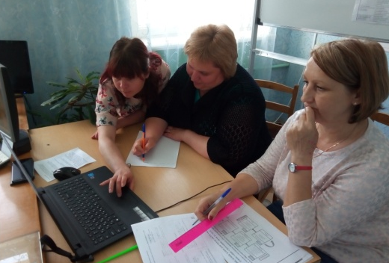
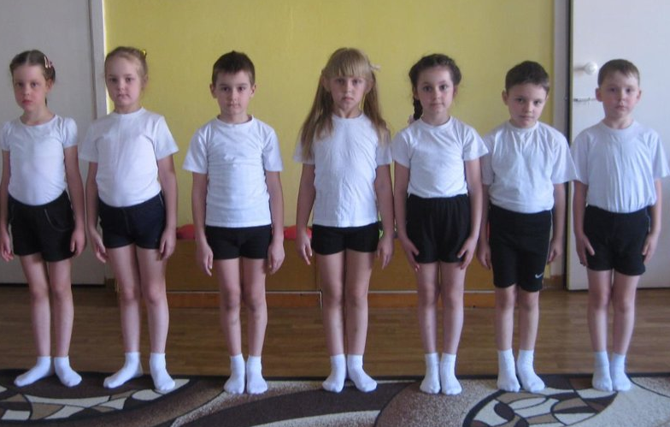
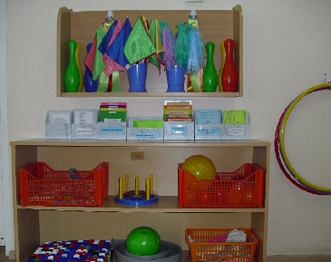
Достигнутые результаты (было и стало)
Факторы успеха
Устранили потери времени в процессе
подготовки к образовательной деятельности по физической культуре
.
Оптимизировали
процесс подготовки к образовательной деятельности по физической культуре
Создали
визуализацию группового пространства

Slide 8


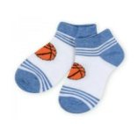
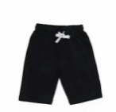
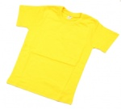
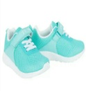


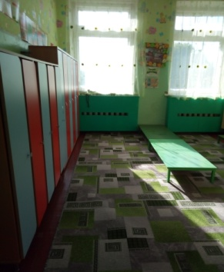
Достигнутые результаты (было и стало)
Результаты проекта
БЫЛО
СТАЛО
Разработаны алгоритмы и графики подготовки к ОД по физической культуре
Отсутствие визуализации
Алгоритм переодевания в спортивную форму
БЫЛО
СТАЛО
Возникновение конфликтных ситуаций при переодевании воспитанников
Создано комфортное пространство для переодевания

Slide 9
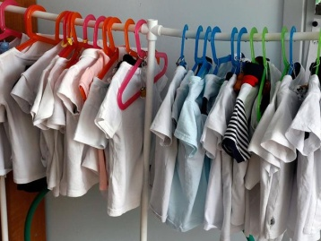

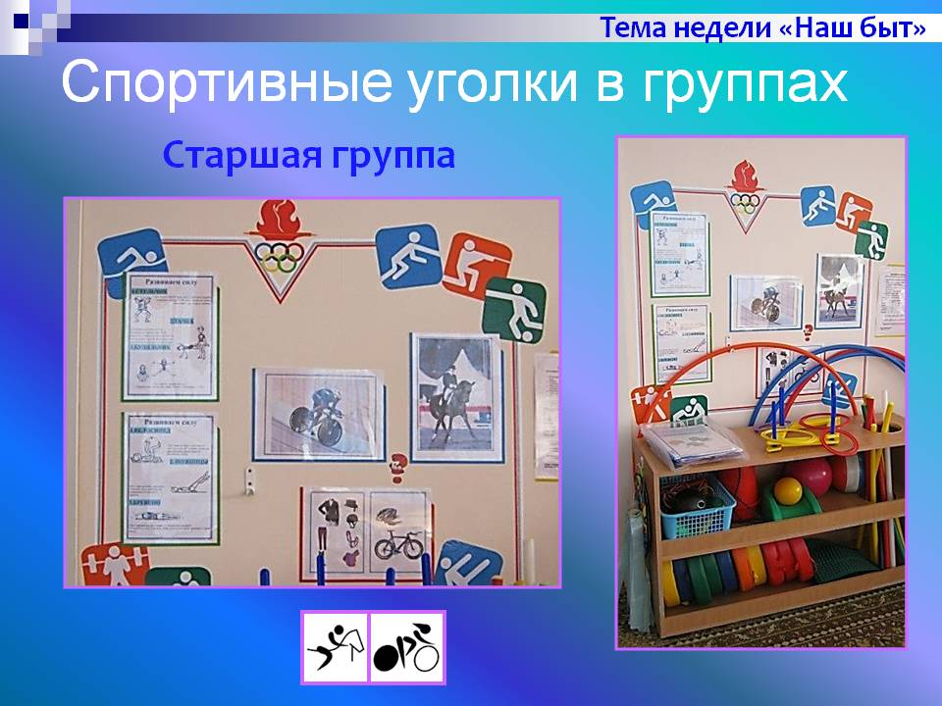
Достигнутые результаты (было и стало)
Результаты проекта
БЫЛО
СТАЛО
Приобретение мобильного стеллажа для хранения спортивной одежды
Отсутствие специального места хранения детской спортивной формы
БЫЛО
СТАЛО
Разработан алгоритм подготовки спортивного инвентаря к ОД и график ответственных
Затруднения при подготовке спортивного инвентаря

Slide 10
Достигнутые результаты (было и стало)
Экономия времени:
БЫЛО:
СТАЛО:
Подготовки к ОД по физической культуре
(март 2020г.)
36
22
Подготовки к ОД по физической культуре
(май 2020г.)
Сообщение воспитанникам о подготовке к образовательной деятельности по физической культуре, мин.
2
Сообщение воспитанникам о подготовке к образовательной деятельности по физической культуре, мин
1
Наведение порядка воспитанниками в игровых центрах активности, мин
10
Наведение порядка воспитанниками в игровых центрах активности, мин
5
Подготовка к ОД по физической культуре
(переодевание, подготовка инвентаря), мин
20
Подготовка к ОД по физической культуре
(переодевание, подготовка инвентаря), мин
12
Построение воспитанников, мин
2
Построение воспитанников, мин
2
Переход воспитанников из группы в спортивный зал, мин
2
Переход воспитанников из группы в спортивный зал, мин
2

Slide 11
Достигнутые результаты
ЭФФЕКТ
Упрощение процесса подготовки к ОД по физической культуре
Создание комфортной среды за счёт визуализации безопасного пространства
Снижение риска возникновения конфликтных ситуаций
61%
14 мин.
t протекания процесса

